Slide 1



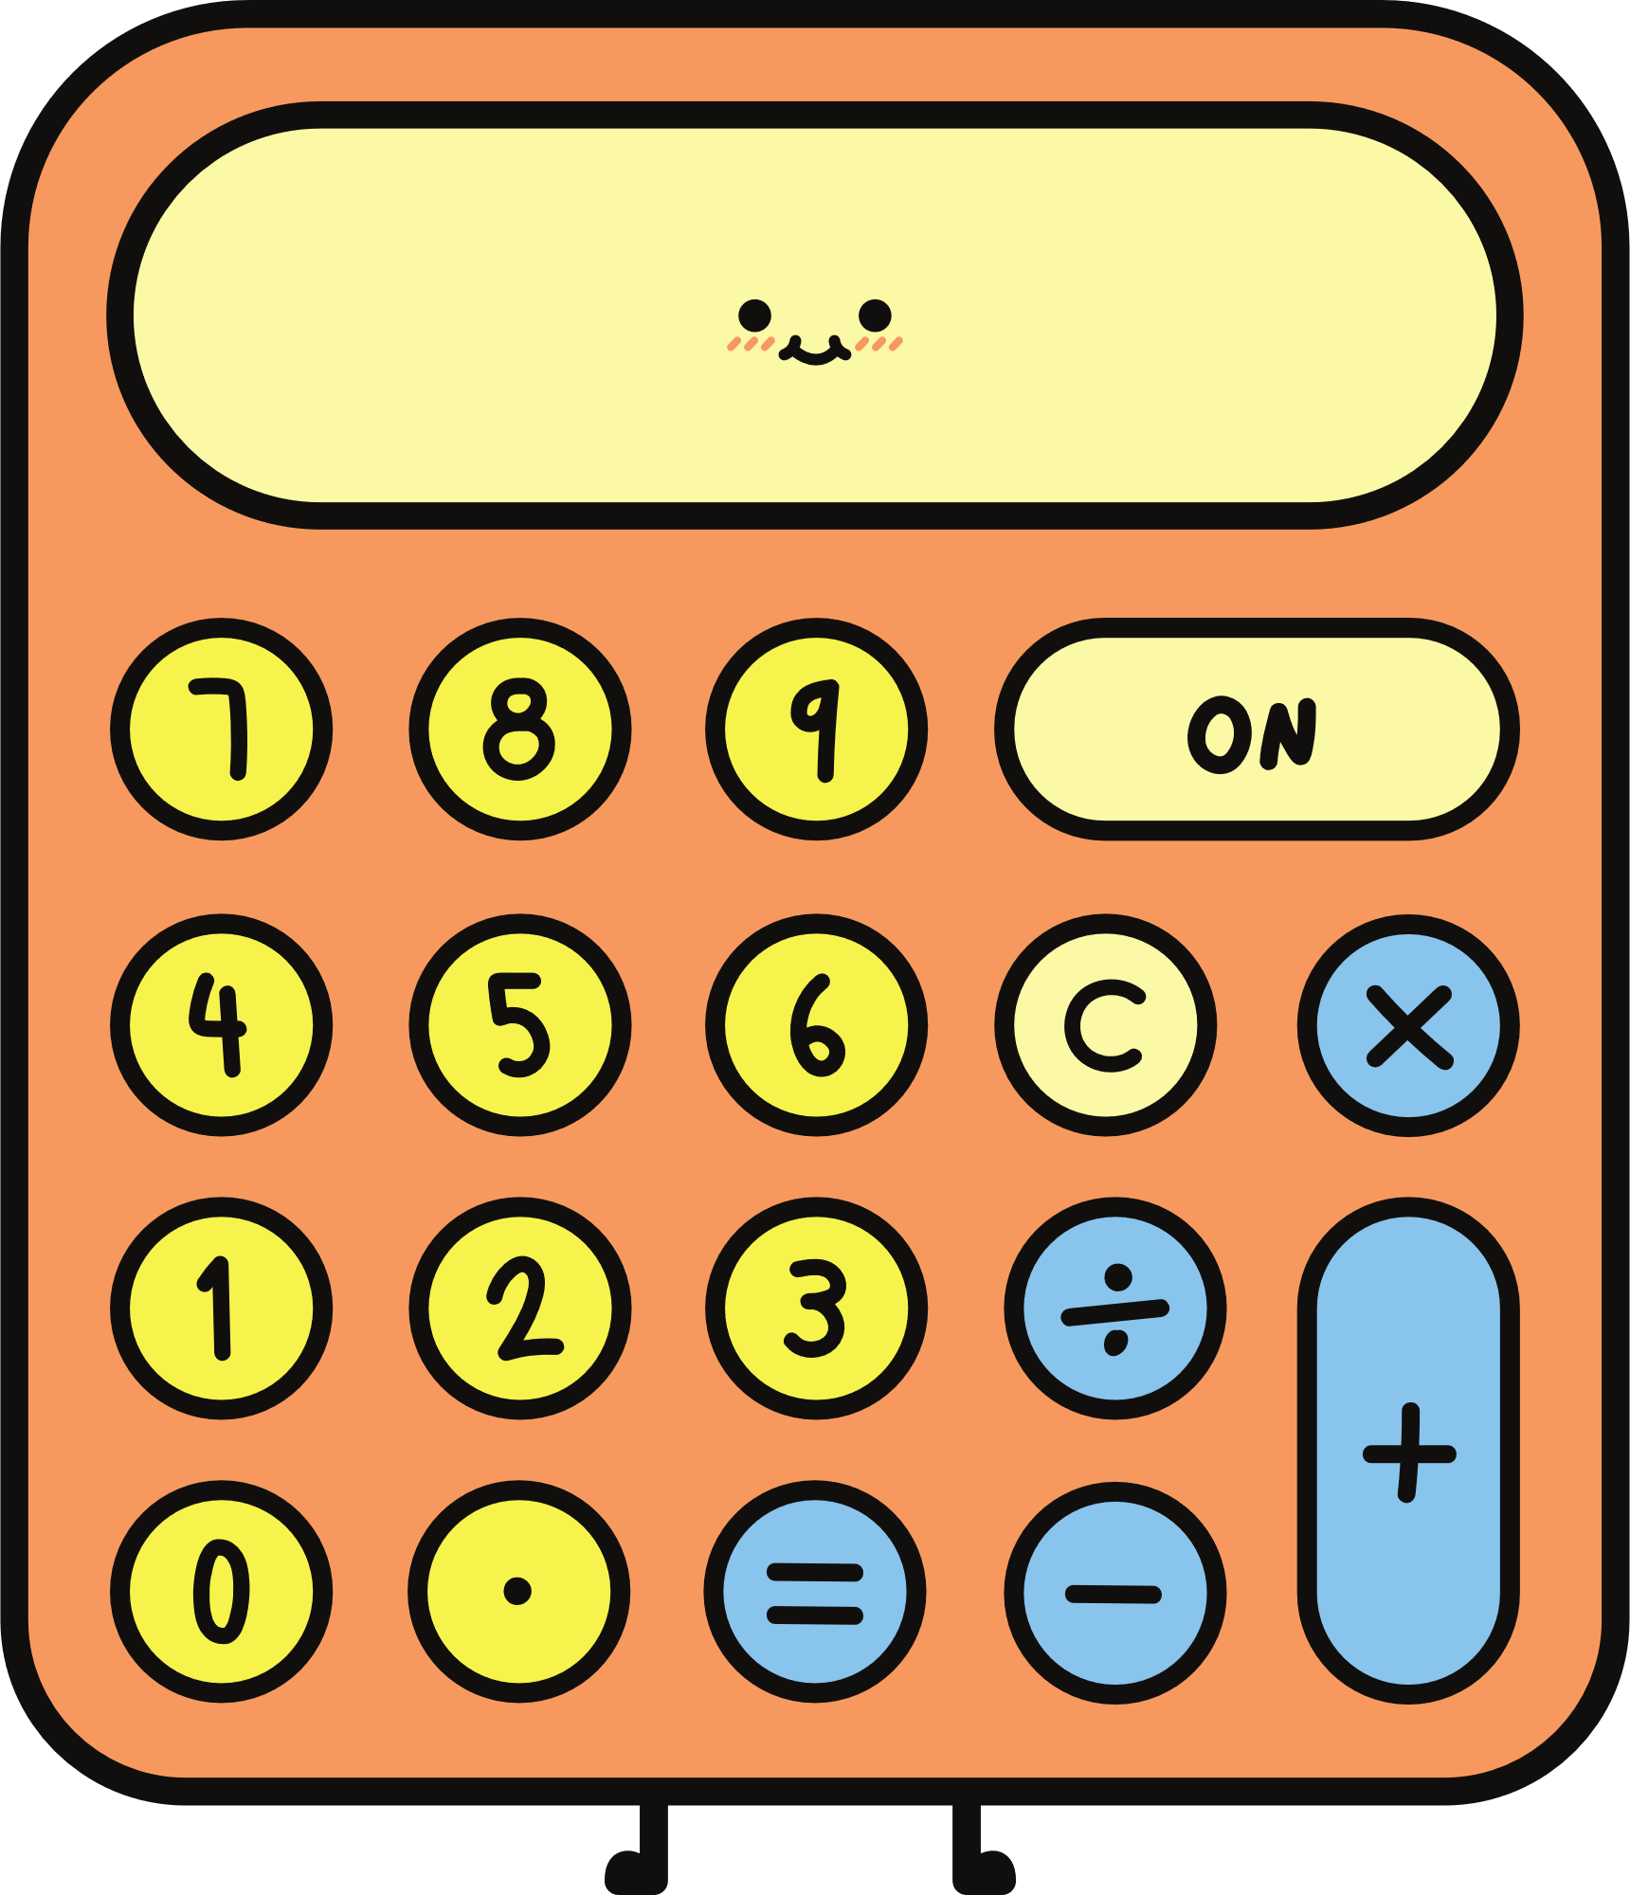
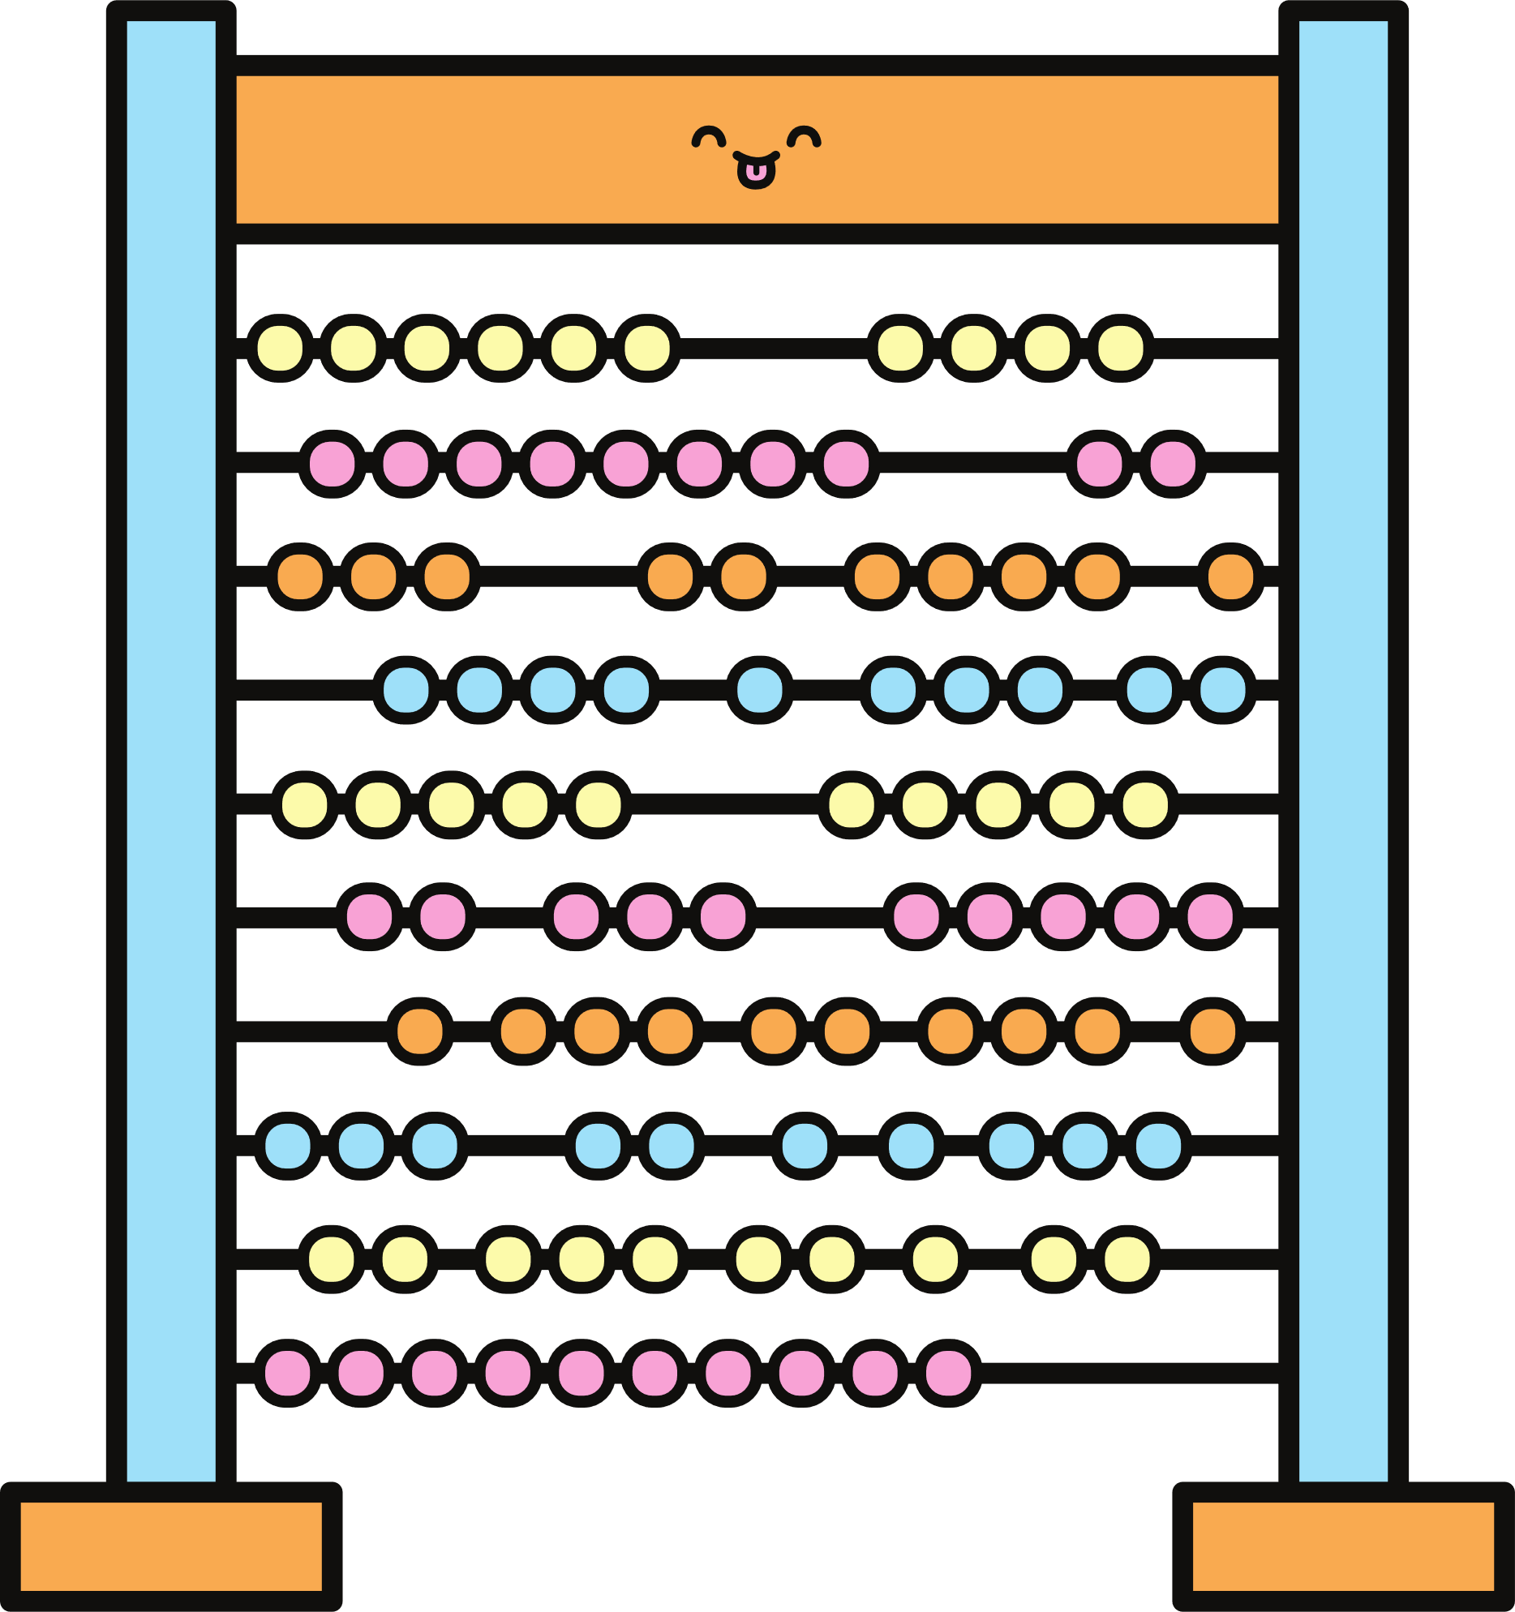

Slide 2
1. Nêu những biểu hiện của ham học hỏi
Không giấu dốt
Sẵn sàng học hỏi người khác về những điều mình chưa biết
Chăm đọc sách để mở rộng sự hiểu biết;
Tích cực tham gia hoạt động nhóm để học hỏi từ các bạn
Thích tìm hiểu và đặt câu hỏi về mọi thứ xung quanh ...

Slide 3
2. Ham học hỏi có lợi ích gì?
Ham học hỏi sẽ giúp chúng ta thêm hiểu biết và đạt được kết quả tốt trong học tập.

Slide 4

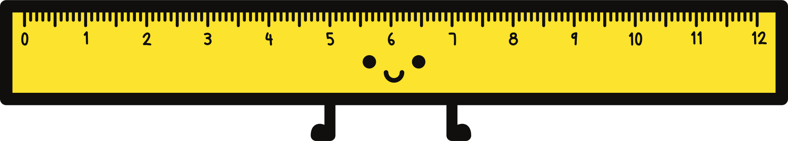



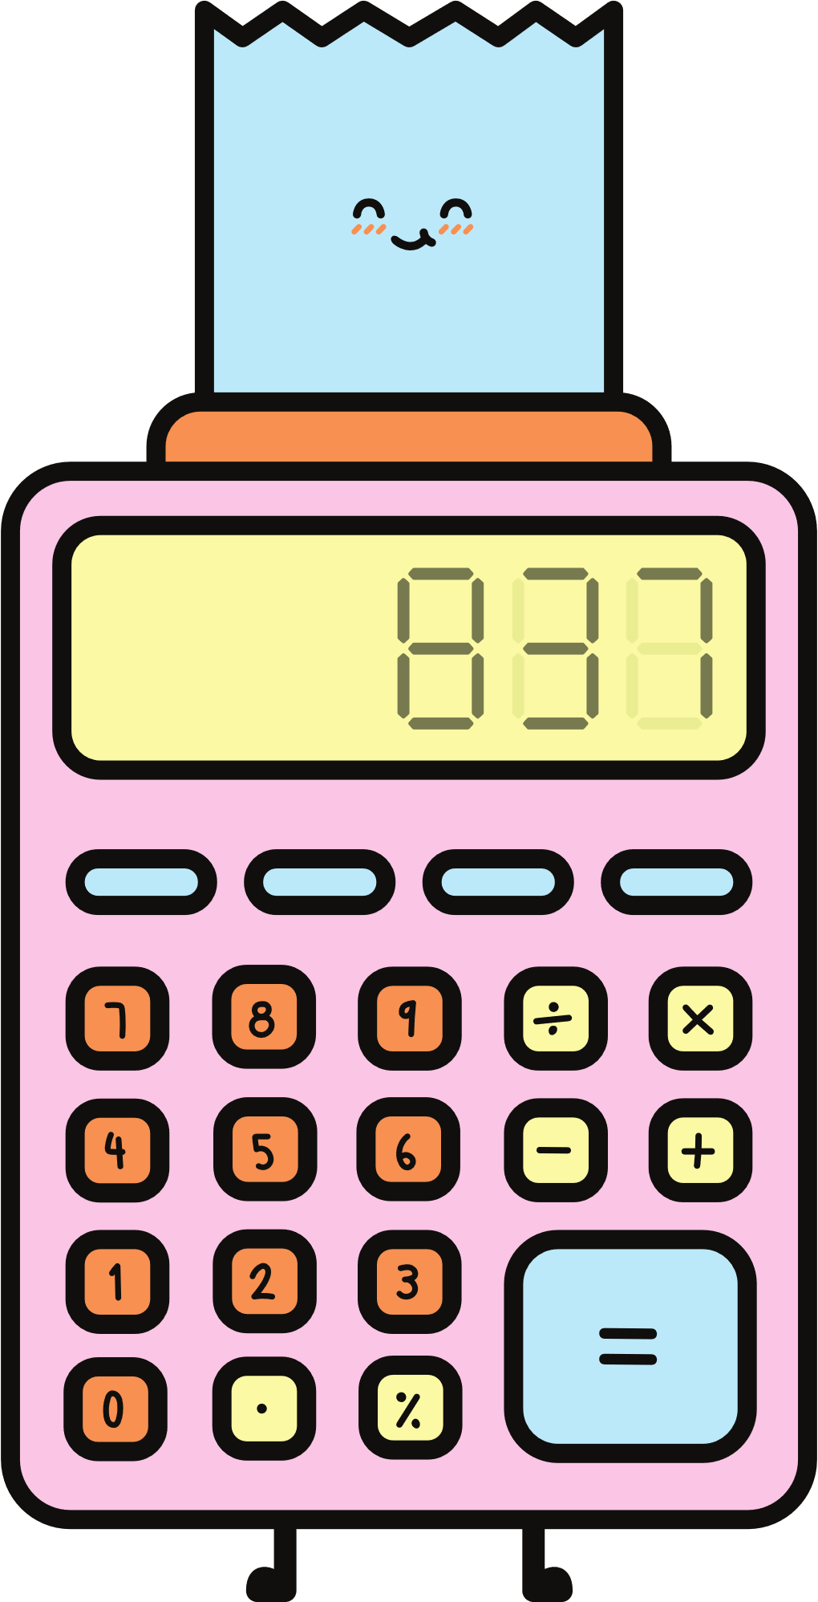
4
6
5
Thứ ba ngày 25 tháng 11 năm 2025
Đạo đức
2
0
1
3
8
7
9

Slide 5


Slide 6
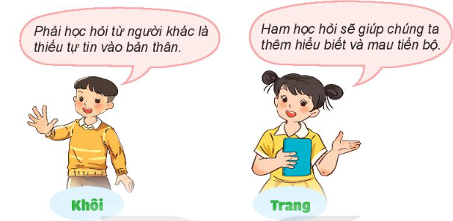
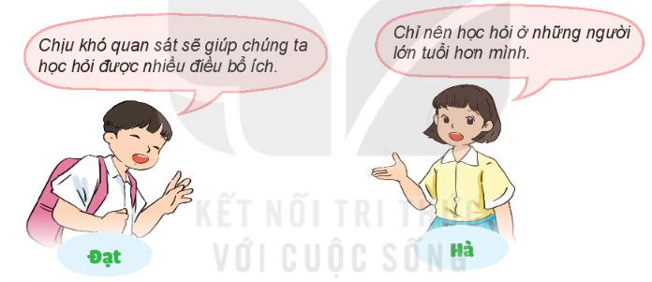
1. Em tán thành hoặc không tán thành với ý kiến của bạn nào? Vì sao?

Slide 7
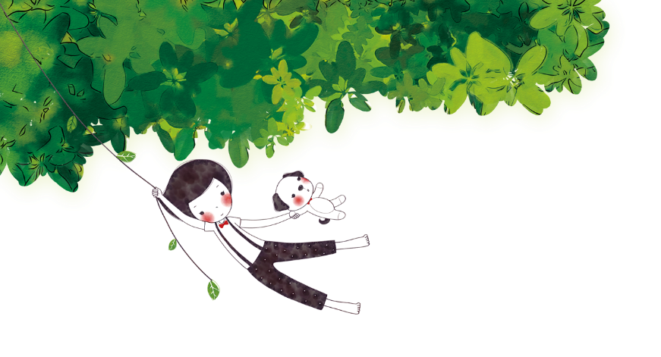











1
2
3
4
Notes:
Hãy xử lý các tình huống để giúp cây nảy mầm nhé. Kích vào chậu hoa để đến slide câu hỏi. Trả lời xong bấm mặt trời

Slide 8
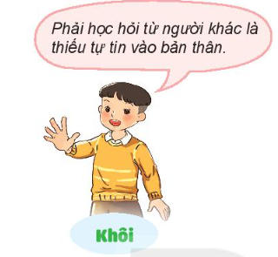
Em tán thành hoặc không tán thành với ý kiến của bạn nào? Vì sao?
Em đồng tình với ý kiến của Khôi
=> Học hỏi từ người khác không phải là thiếu tự tin mà là mở rộng sự hiểu biết cho bản thân.
1
Notes:
Kích vào mặt trời để quay về slide trò chơi

Slide 9
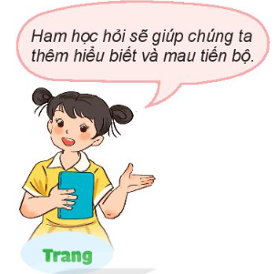
Em tán thành hoặc không tán thành với ý kiến của bạn nào? Vì sao?
Em tán thành với ý kiến của Trang
=> Ham học hỏi sẽ giúp chúng ta hiểu thêm nhiều kiến thức mới, nhờ đó sẽ tiến bộ hơn trong học tập.
5
Notes:
Kích vào mặt trời để quay về slide trò chơi

Slide 10
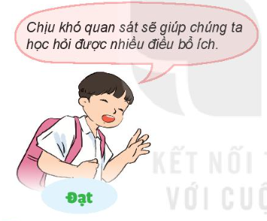
Em tán thành hoặc không tán thành với ý kiến của bạn nào? Vì sao?
Em tán thành với ý kiến của Đạt
=> Chúng ta nên học hỏi từ bất kì ai, miễn là ở họ có những điều hay đáng để cho chúng ta học hỏi.
3
Notes:
Kích vào mặt trời để quay về slide trò chơi

Slide 11
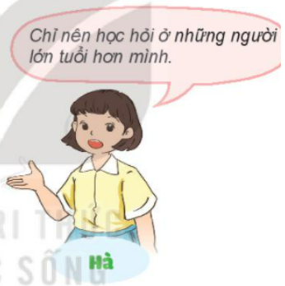
Em tán thành hoặc không tán thành với ý kiến của bạn nào? Vì sao?
Em không tán thành với ý kiến của Hà
=> Vì chúng ta cần học hỏi từ tất cả mọi người xung quanh, miễn là ở họ có những điều hay đáng để ta học hỏi
4
Notes:
Kích vào mặt trời để quay về slide trò chơi

Slide 12
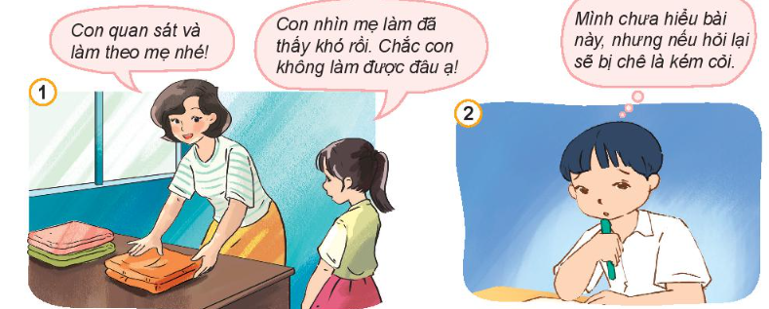
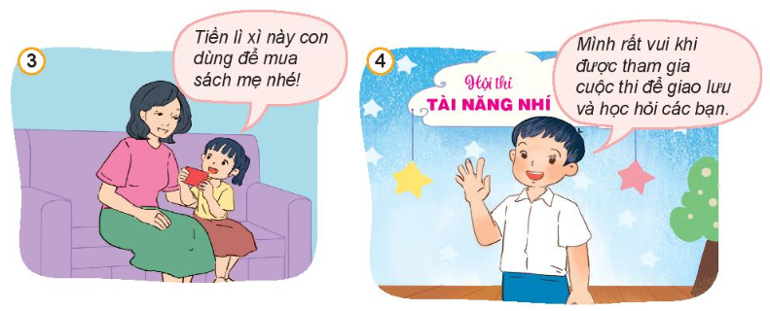

2. Em đồng tình hay không đồng tình với thái độ hay hành vi của bạn nào trong các tranh dưới đây? Vì sao?
Thảo luận nhóm 4

Slide 13
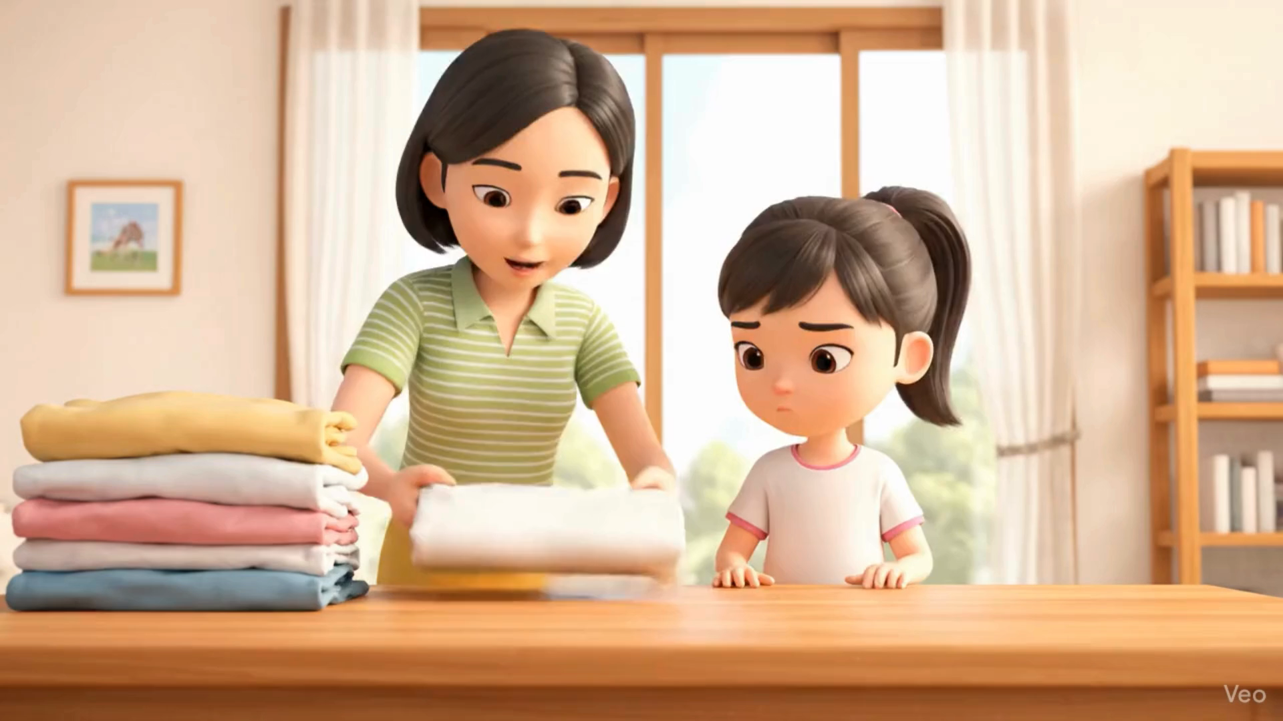

Slide 14
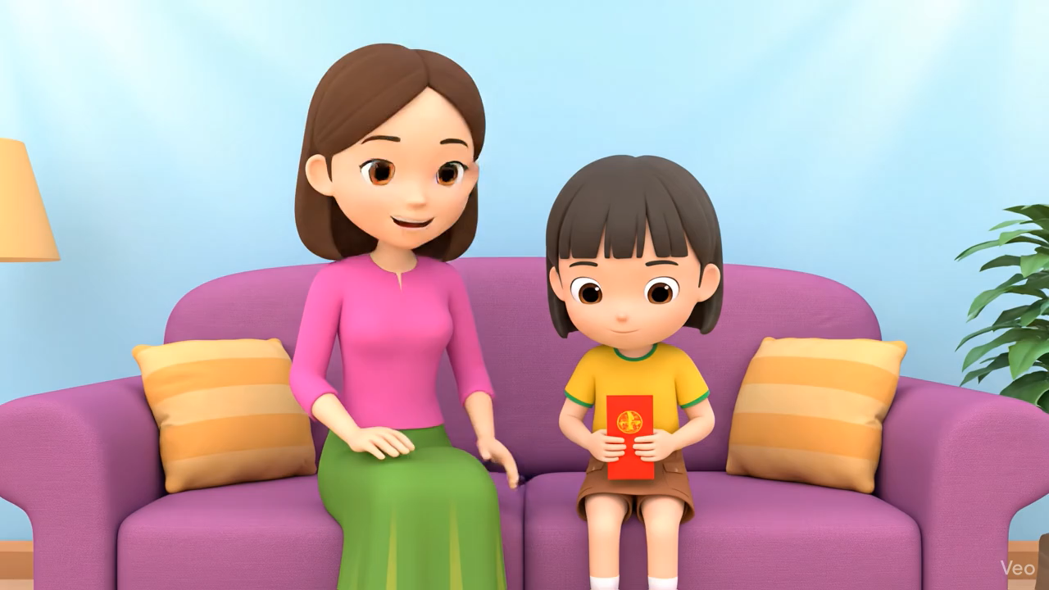

Slide 15








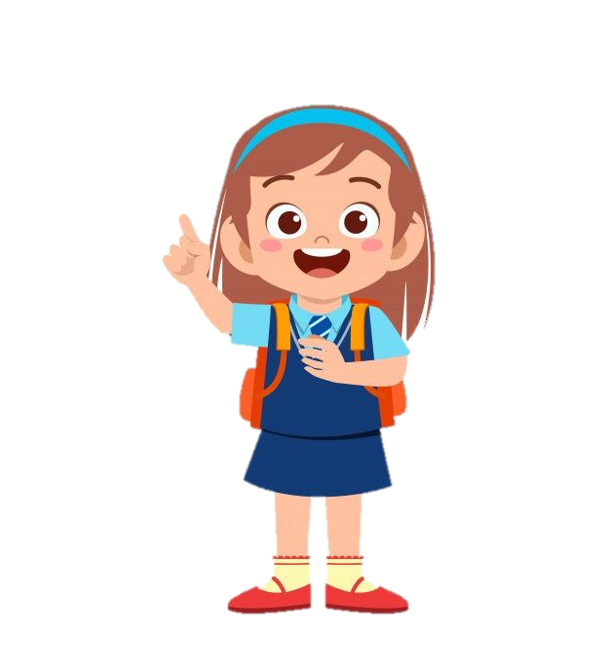

Notes:
Thiết kế: Hương Thảo – tranthao121004@gmail.com

Slide 16
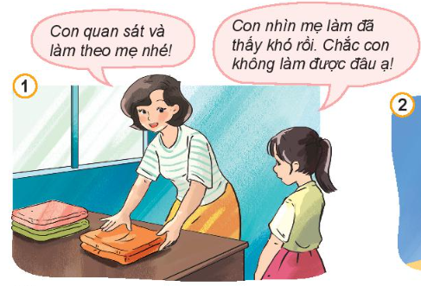
Không đồng tình, vì bạn nhỏ chưa ham học hỏi, ngại khó và không chịu quan sát cách làm từ mẹ để làm theo.
Notes:
Thiết kế: Hương Thảo – zalo 0972115126

Slide 17
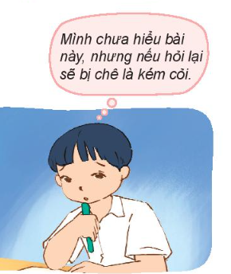
2
Không đồng tình, bạn chưa ham học hỏi vì ngại hỏi người khác về những điều mình chưa biết, như vậy sẽ khó có thể tiến bộ được.

Slide 18
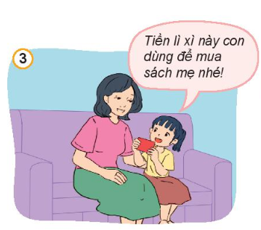
Đồng tình, bạn nhỏ ham học hỏi vì đã dùng tiền lì xì để mua sách để đọc và khám phá thế giới xung quanh.
Notes:
Thiết kế: Hương Thảo – zalo 0972115126

Slide 19
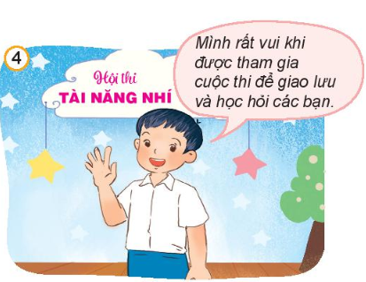
Đồng tình, bạn nhỏ là người ham học hỏi vì luôn chủ động giao lưu, học hỏi từ các bạn khác.

Slide 20
3. Em sẽ làm gì trong các tình huống sau?
2. Trong giờ học, em có điều thắc mắc muốn hỏi cô giáo nhưng đã hết giờ.
2. Em rất thích học Toán những em không có tiền để mua sách tham khảo để tìm hiểu thêm về các bài toán hay.

Slide 21
Sắm vai lên xử lý tình huống
Thảo luận nhóm 4

Slide 22



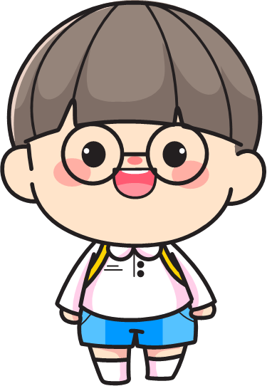
Tình huống 1: Em sẽ chọn thời gian khác để hỏi cô giáo, có thể là giờ ra chơi hoặc cuối buổi học.
Tình huống 2: Em sẽ tìm đến thư viện của trường để mượn sách tham khảo hoặc mượn của bạn bè
Notes:
SẮM VAI

Slide 23


Slide 24
Chia sẻ về tinh thần ham học hỏi của bản thân em.

Slide 25





